Slide 1


L’HEBDO
Direction du marché des Professionnels, Agriculture, Viticulture et Associations de Proximité
L’ESSENTIEL DE VOS INFOS MARCHÉ
Date 14/04/2023 S16 2023

Slide 2

Votre actualité…
Plan d’action remédiation
Bénéficiaire Effectif

Slide 3
Plan d’action remédiation Bénéficiaire Effectif
Sommaire
Impact de la bascule informatique
Origine des anomalies constatées
L’action de remédiation collective
Annexes
  Rappel : définition du Bénéficiaire Effectif
  Rappel du process de saisie du Bénéficiaire Effectif

Slide 4

Plan d’action remédiation Bénéficiaire Effectif
Sommaire
Impact de la bascule informatique
Origine des anomalies constatées
L’action de remédiation collective
Annexes
  Rappel : définition du Bénéficiaire Effectif
  Rappel du process de saisie du Bénéficiaire Effectif

Slide 5

Plan d’action remédiation Bénéficiaire Effectif
Impact de la bascule informatique
17 avril 2023
Intégration du stock des données Bénéficiaires Effectifs dans le calcul du TOP CC
14400 clients PROs sont impactés pour la CEGEE
Des impacts sur 3 niveaux :
  Passage du « TOP CC Vert » à « Rouge » pour de nombreux clients où le BE est KO
  La révision annuelle devient bloquante pour les « TOP CC Rouge »
  Sans régularisation, à terme (fin d’année), les « TOP CC Rouge » seront bloquant pour la souscription de produits
Bascule informatique

Slide 6

Plan d’action remédiation Bénéficiaire Effectif
Sommaire
Impact de la bascule informatique
Origine des anomalies constatées et volumétrie
L’action de remédiation collective
Annexes
  Rappel : définition du Bénéficiaire Effectif
  Rappel du process de saisie du Bénéficiaire Effectif

Slide 7

Plan d’action remédiation Bénéficiaire Effectif
Origine des anomalies constatées et volumétrie
Quelles sont les origines des anomalies recensées ?
Quelle volumétrie pour le marché PRO ?
Saisie du bordereau non conforme au process *
Absence du bordereau de Bénéficiaire Effectif
Absence des liens BE dans la relation
Dysfonctionnement lors de l’édition du contrat
  La remédiation porte sur 14400 clients
    4 800 Sociétés Pro/Ent à traiter prioritairement du fait de l’impact commercial fort
    5 500 SCI (moins impactant)
    4000 associations (dont 3200 actifs à traiter)
➔ * Afin d’éviter de nouvelles remédiations il est nécessaire de respecter impérativement le process relatif à la saisie du bordereau des BE :
Créer d’abord le lien dans Mysys puis générer le bordereau BE associé

Slide 8

Plan d’action remédiation Bénéficiaire Effectif
Sommaire
Impact de la bascule informatique
Origine des anomalies constatées et volumétrie
L’action de remédiation collective
Annexes
  Rappel : définition du Bénéficiaire Effectif
  Rappel du process de saisie du Bénéficiaire Effectif

Slide 9
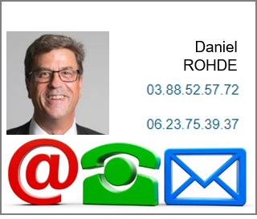



Plan d’action remédiation Bénéficiaire Effectif
Votre point de contact en cas de besoin
L’action de remédiation collective
Qui devra procéder aux régularisations ?
Plusieurs actions seront engagées à différents niveaux « réseau/centralisé» pour réaliser les remédiations
    Mise en place d’une task force centralisée en charge de la remédiation en complément des actions ciblées
    Lancement d’actions ciblées à la charge des DR
    Remédiations à réaliser par chacun au fil de l’eau pour lever les situations de blocage rencontrées (TOPCC rouge, révision bloquante…)
    Les situations de remédiation apparaissent également dans du portail Mysys
Comment régulariser ?
Chaque vague de remédiation qui sera adressée aux DR et task force (1^{ers} fichiers ci-joints ) contiendra :
  La volumétrie concernée
  La liste détaillée des clients et par chargé
  Les actions à mener et le process de régularisation
  Le process varie en fonction des vagues mais reste identique pour chaque vague (à retrouver dans le premier onglet des fichiers)
NB : les vagues de traitement seront priorisées selon des critères prédéfinis par le marché (« TOP CC Vert » à l’origine, volumétrie/complexité de traitement, typologie de client…)

Slide 10
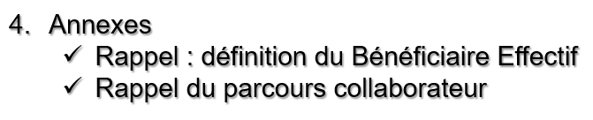
Plan d’action remédiation Bénéficiaire Effectif
Sommaire
Impact de la bascule informatique
Origine des anomalies constatées
L’action de remédiation collective
Annexes
  Rappel : définition du Bénéficiaire Effectif
  Rappel du parcours collaborateur

Slide 11

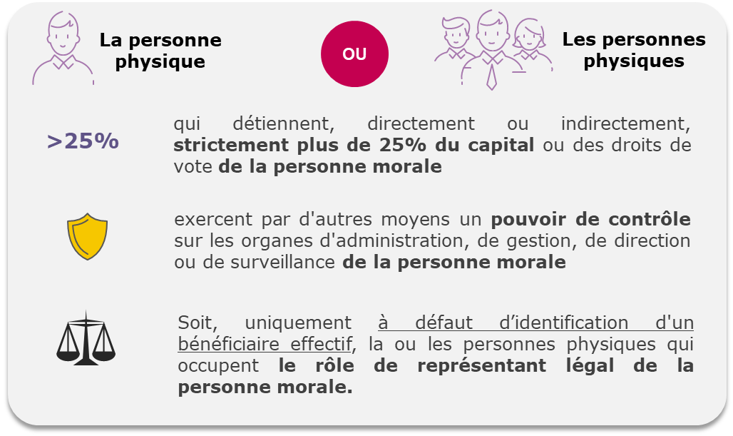
Plan d’action remédiation Bénéficiaire Effectif
Les annexes
Définition du Bénéficiaire Effectif ?
  Le Code Monétaire et Financier (CMF), prévoit que le Bénéficiaire effectif doit être identifié avant l'entrée en relation.

Slide 12
Plan d’action remédiation Bénéficiaire Effectif
Les annexes
Les personnes morales concernées
Personnes morales concernées par la déclaration des BE
Toutes les sociétés françaises (siège social dans un département français), civiles, agricoles et commerciales, à l’exclusion de celles dont les titres sont admis à la négociation sur un marché réglementé ;
Toutes les sociétés commerciales étrangères (siège hors UE) ayant un établissement en France.
BE
Personnes morales non concernées par la déclaration des BE
Les indivisions
Les sociétés créées de fait
Les sociétés en participation
Les syndicats de copropriété
Les sociétés cotées sur un marché réglementé dans l’UE
BE
Il est interdit d’entrer en relation avec une personne morale sans avoir identifié au préalable ses bénéficiaires effectifs. Si personne ne répond à la définition du bénéficiaire effectif (cas d’un organisme public, structure coopérative…), il conviendra alors de déclarer le représentant légal de la personne morale.

Slide 13



Plan d’action remédiation Bénéficiaire Effectif
Le parcours collaborateur
Point de vigilance
➔ Il est très important de décliner le parcours dans cet ordre : d’abord gérer les liens, puis le document.
Plus d'infos, en cliquant sur :
- Bénéficiaires effectifs : fonctionnement de la surveillance
- Bénéficiaires effectifs : parcours collaborateur

